Slide 1
Условни операции

Slide 2
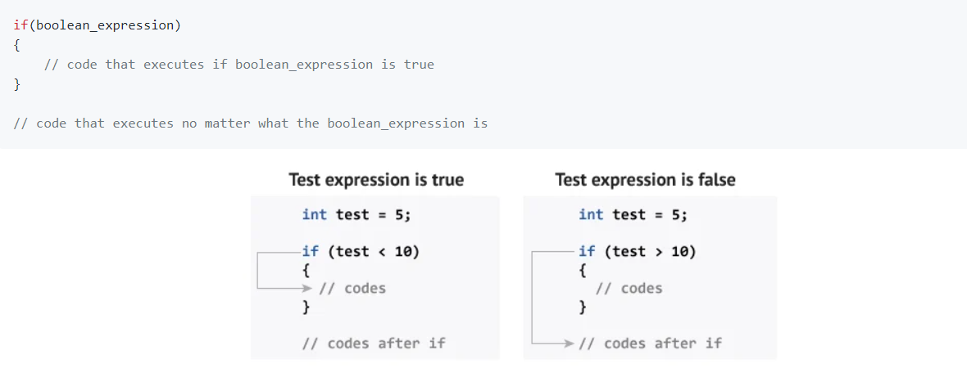
The if statement

Slide 3
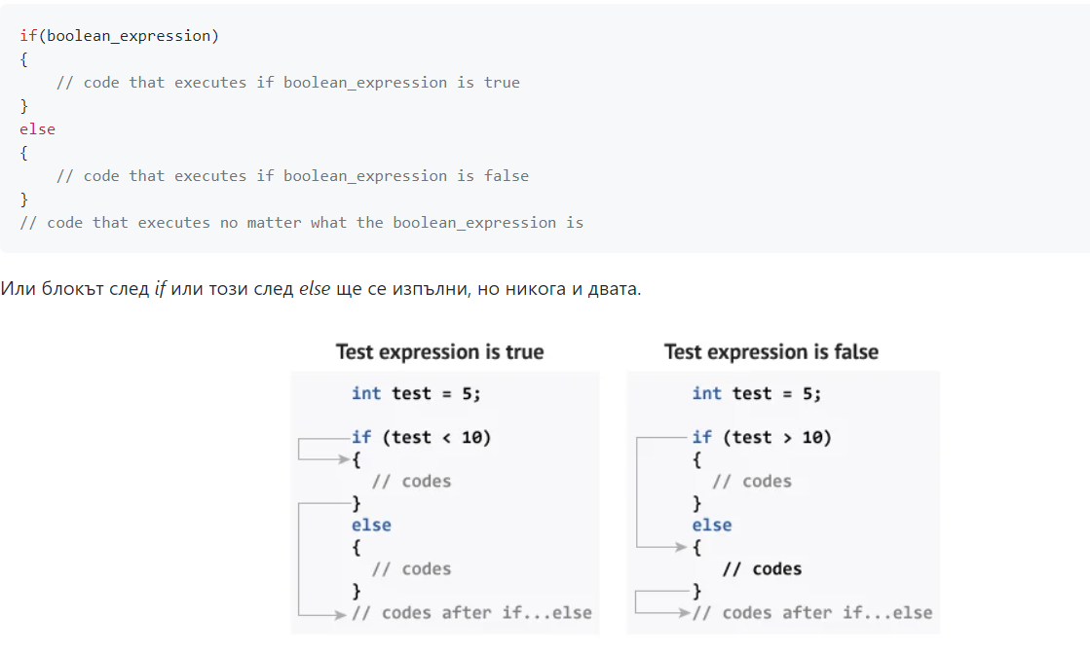
The if-else statement

Slide 4
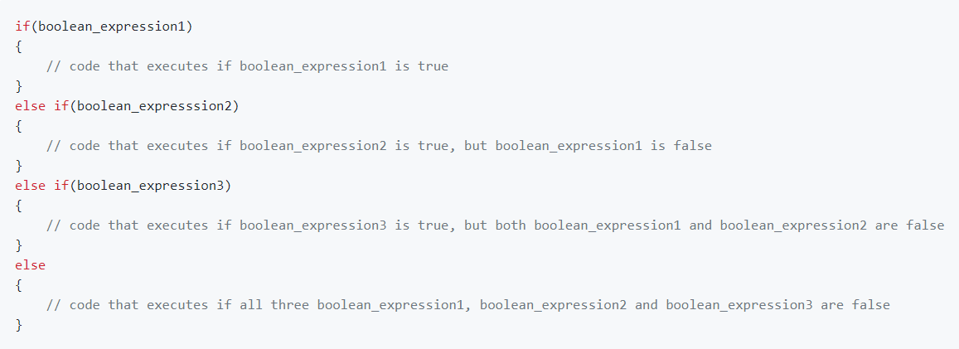
The else-if else-if statement

Slide 5
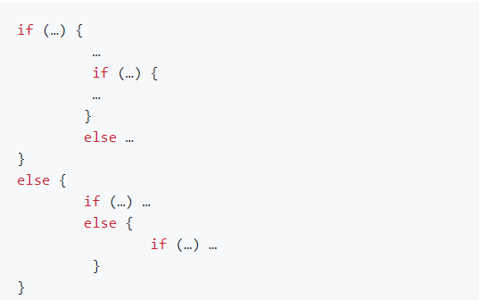
Вложени if-else statements
Възможно е да влагате if-ове и понякога е наложимо, но като цяло не се счита за добра практика да влагате повече от 3 if-а, защото доста намаляват четимостта и лесното следене на логиката на кода.

Slide 6
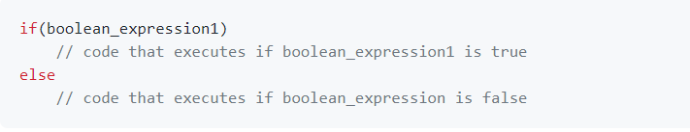
Скоби около булевия израз
Това е валиден синтаксис, горният код се компилира, но е препоръчително да се избягва, защото води до грешки. Например в горния код, ако се добави още един statement и се забрави да се добавят и скобите, то кодът няма да работи така както се очаква.
Друг проблем, свързан с липсата на къдрави скоби е например влагането на if-ове. Нека имаме следния код:

Slide 7
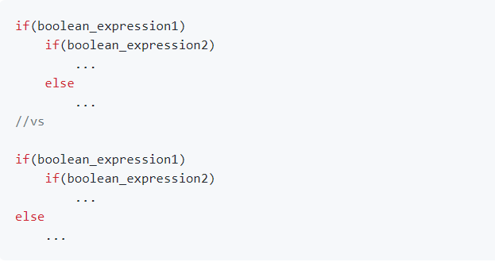
Ако изразът е достатъчно прост и може да се изпише на един ред без да се нарушава четимостта на кода просто използвайте тернарния оператор.

Slide 8
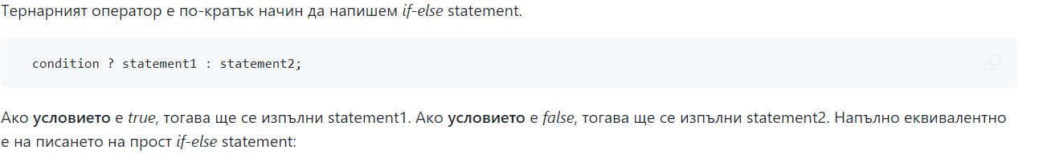
Тернарен оператор ?:

Slide 9
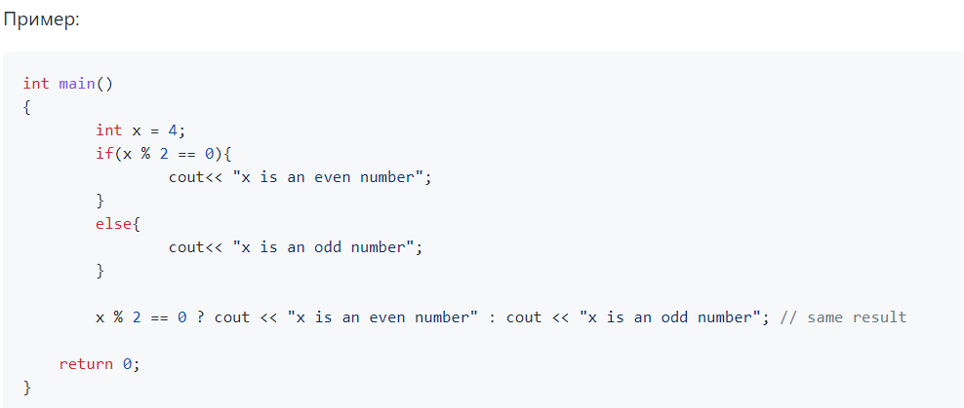

Slide 10
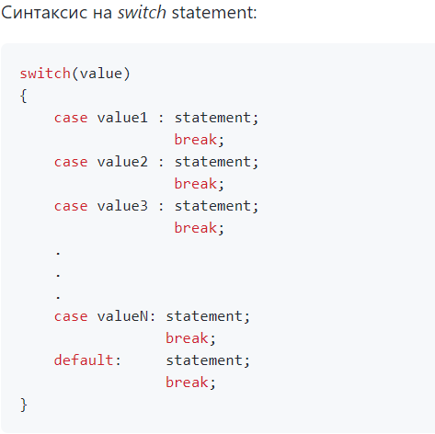
The switch statement:
В скобите се подава променлива. След това променливата се сравнява със стойността на всеки case отгоре надолу и при равенство се изпълнява кода след този case. Стойностите в caso-вете и променливата в switch-а трябва да са от еднакъв тип.

Slide 11
Важно
След всеки statement, във всеки case трябва да пишем break; за да спрем след изпълнението на нашия statement. В противен случай всеки следващ statement до края на switch-а ще бъде изпълнен.
Default case-а се изпълнява когато никоя от стойностите в caso-вете не съвпадне със стойността на променливата в switch-а.

